Slide 1
Bienvenue à l’école …(nom de l’école)…….
Diaporama inspiré du diaporama de la mission maternelle 21

Slide 2
Votre enfant va rentrer à l'école maternelle. L'équipe éducative lui souhaite la bienvenue, ainsi qu'à sa famille. C'est une étape importante de sa vie, qui va s'accompagner de changements. Afin que cette transition s'effectue dans de bonnes conditions, nous avons regroupé dans ce livret les renseignements et les recommandations qui nous paraissent importants et ont pour seul but le bien-être des enfants. Nous vous invitons à lire attentivement ces pages d'informations. Et bien sûr, toute l'équipe, reste à votre disposition pour répondre à vos questions. A toutes et à tous nous souhaitons une bonne rentrée scolaire.

Slide 3
Les classes de l’école
1 – Notre école
X classes :
--- PS petite section
--- PS-MS petite section-moyenne section
--- MS moyenne section
--- MS-GS moyenne section-grande section
--- GS grande section

Slide 4
L’équipe de l’école
1 – Notre école
Des professionnels de l’Education Nationale autour de votre enfant :
Directrice/ Directeur Classe…. M./Mme ….. | AVS classe ….. M./Mme….
Enseignant(e) classe ….. M./Mme…. | AVS classe ….. M./Mme….
Enseignant(e) classe ….. M./Mme…. | L’équipe du RASED : Psychologue : Rééducateur :
Enseignant(e) classe ….. M./Mme…. | Coordonnées du RASED :

Slide 5
L’équipe de l’école
1 – Notre école
Des professionnels communaux autour de votre enfant :
ATSEM classe ….. M./Mme…. | Directrice/ Directeur Du centre de loisirs M/ Mme…
ATSEM classe ….. M./Mme…. | Personnel périscolaire/garderie
ATSEM classe ….. M./Mme…. | Personnel restauration scolaire
ATSEM classe ….. M./Mme…. | Personnel d’entretien

Slide 6
1 – Notre école
Photos de l’école
La classe
La salle d’évolution
La cour de récréation

Slide 7
1 – Notre école
Photos de l’école
Le vestiaire
Les toilettes
Le dortoir

Slide 8
1 – Notre école
Photos de l’école
La bibliothèque
Le restaurant scolaire
L’école dehors

Slide 9
Les horaires de l’école
1 – Notre école
Fréquentation régulière tous les jours souhaitée,
Respect des horaires
Temps éducation nationale Temps municipalité |  | lundi | mardi | mercredi | jeudi | vendredi
Périscolaire
Entrée matin | Accueil
 | Enseignement
Sortie
Restauration scolaire et ou pause méridienne
Entrée après-midi | Accueil
 | Enseignement
Sortie
Nouvelles Activités Périscolaire
Périscolaire

Slide 10
2 – La communauté éducative
L’Education Nationale (L’Etat)
Les programmes
Le personnel enseignant (dont le RASED), les AVS
Le temps scolaire
Les coordonnées de notre circonscription :
Circonscription Aunis Nord Atlantique
Inspecteur de l’éducation nationale : Philippe BONVARLET
Secrétariat : Natalie NAUD
Tél : 05.16.52.68.98
Courriel : ien.ana.17@ac-poitiers.fr

Slide 11
2 – La communauté éducative
La Municipalité
Les locaux (construction et entretien)
ATSEM, animateurs, agents d’entretien
Le hors temps scolaire (restauration, activités périscolaires)
Insérer le logo de la municipalité
Les coordonnées de la Mairie :
Les coordonnées du centre de loisirs :

Slide 12
Rôle et place de l’Atsem
2 – La communauté éducative
Fonction éducative
Fonction d’aide pédagogique
Fonction d’entretien du matériel
RASSURER
AIDER à chausser, habiller, déshabiller, laver, changer…
Tracer, découper, emballer, scotcher, préparer, trier, rafistoler…
MONTRER, AIDER
ACCOMPAGNER /
Rendre AUTONOME mais en SÉCURITÉ

Slide 13
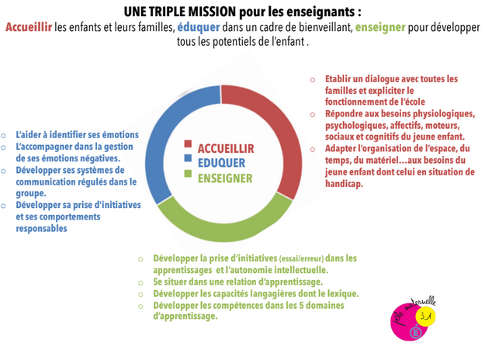
L’enseignant
2 – La communauté éducative
Accueillir
les enfants et leur famille
Eduquer
dans un cadre bienveillant
Enseigner
pour développer tous les potentiels de l’enfant
L’enseignant programme les apprentissages sur l’année et les organise sur la journée (ateliers, activités)

Slide 14
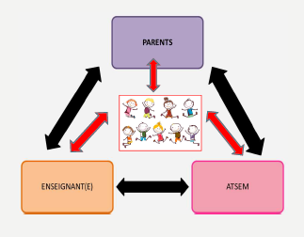
La complémentarité Enseignant - ATSEM
2 – La communauté éducative
Les gestes professionnels communs :
Priorité au langage
Continuité éducative (garderie, cantine, …)
Devenir élève de façon progressive
Partager les valeurs de l’école Républicaine :
Une école juste, bienveillante et exigeante,
Une école qui s’adapte aux enfants
Un dialogue régulier et constructif avec les parents.
Accompagner l’enfant dans les différents lieus de classe
Intervenir côte à côte, sur des tâches communes ou en complémentarité

Slide 15
Les différents temps de la classe
3 – La journée
Accueil
Activités de langage
Activités physiques
Récréation
Apprentissages individuels, en groupe

Slide 16
Exemple d’emploi du temps en petite section
(l’ordre et les choix des activités varient selon les classes)
3 – La journée

Slide 17
Exemple d’emploi du temps en petite section
(l’ordre et les choix des activités varient selon les classes)
3 – La journée

Slide 18
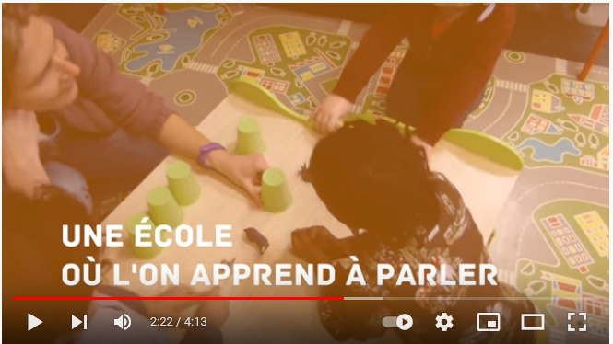
4 - Les apprentissages
L’école maternelle
Une école de l’épanouissement et du langage
Une école qui s’adapte aux besoins des jeunes enfants
À l'occasion des assises de l'école maternelle, en 2018, le président de la République, Emmanuel Macron, a annoncé l'abaissement de l'âge de l'instruction obligatoire à 3 ans. Jean-Michel Blanquer, ministre de l'Éducation nationale, a confié la préparation de ces assises au neuropsychiatre Boris Cyrulnik. L'objectif de ces assises est de repenser la maternelle pour en faire une véritable "école du langage et de l'épanouissement".
Visionner la vidéo des assises de l’école maternelle
Notes:
L’école maternelle est une école qui s’adapte aux besoins du jeune enfant (2 ans à 6 ans). Quels sont les besoins?➢Les besoins primaires: le repos, le sommeil, la nutrition...➢Le besoin affectif:l’enfant doit se sentir en sécurité affective pour être bien et en disponibilité pour apprendre.➢Le besoin de mouvement: plus l’enfant est jeune plus ce besoin est grand. ➢Le besoin de jouer:il représente plus de 30% du temps de l’enfant.C’est pour répondre aux besoins de chaque enfant que l’aménagement des espaces, le matériel, le rythme sont pensés et organisés par l’équipe enseignante au sein d’une école.Voici deux vidéos pour découvrir les missions et l’organisation de la vie à l’école. Elles existent dans différentes langues:➢http://www.onisep.fr/Parents/L-Ecole-expliquee-aux-parents-en-video/La-mission-de-l-Ecole➢http://www.onisep.fr/Parents/L-Ecole-expliquee-aux-parents-en-video/L-organisation-de-la-vie-a-l-eco

Slide 19
4 - Les apprentissages
L’école maternelle : une école à part entière
avec un programme de la petite à la grande section.
Notes:
Une journéede classe•Le programme de l’école maternelle cadre les enseignements. Il s’étale sur les 3 années du cycle 1 qui constitue le cycle de l’école maternelle. •Il est organisé en 5 domaines d’apprentissage: ➢Mobiliser lelangage dans toutes ses dimensions➢Agir, s’exprimer, comprendre à travers l’activité physique➢Agir, s’exprimer, comprendre à travers les activités artistiques➢Construire les premiers outils pour structurer sa pensée➢Explorer le monde•Les enfants apprennent ensemble à travers 4 modalités d’apprentissage:➢En jouant➢En réfléchissant, en résolvant des problèmes➢En s’exerçant➢En se remémorant et en mémorisant•Voici un exempled’activités d’apprentissage:

Slide 20
4 - Les apprentissages
L’école maternelle : une école à part entière
avec un programme de la petite à la grande section.
Notes:
Une journéede classe•Le programme de l’école maternelle cadre les enseignements. Il s’étale sur les 3 années du cycle 1 qui constitue le cycle de l’école maternelle. •Il est organisé en 5 domaines d’apprentissage: ➢Mobiliser lelangage dans toutes ses dimensions➢Agir, s’exprimer, comprendre à travers l’activité physique➢Agir, s’exprimer, comprendre à travers les activités artistiques➢Construire les premiers outils pour structurer sa pensée➢Explorer le monde•Les enfants apprennent ensemble à travers 4 modalités d’apprentissage:➢En jouant➢En réfléchissant, en résolvant des problèmes➢En s’exerçant➢En se remémorant et en mémorisant•Voici un exempled’activités d’apprentissage:

Slide 21
4 - Les apprentissages
L’instruction obligatoire à 3 ans
La loi pour une École de la confiance a été promulguée au Journal Officiel le 28 juillet 2019.
Abaissement de l'instruction obligatoire à l'âge de 3 ans.
→obligation d’assiduité
→assouplissement possible par une demande d’aménagement du temps de présence l’après-midi (formulaires à la p39 de ce diaporama)
Notes:
Une journéede classe•Le programme de l’école maternelle cadre les enseignements. Il s’étale sur les 3 années du cycle 1 qui constitue le cycle de l’école maternelle. •Il est organisé en 5 domaines d’apprentissage: ➢Mobiliser lelangage dans toutes ses dimensions➢Agir, s’exprimer, comprendre à travers l’activité physique➢Agir, s’exprimer, comprendre à travers les activités artistiques➢Construire les premiers outils pour structurer sa pensée➢Explorer le monde•Les enfants apprennent ensemble à travers 4 modalités d’apprentissage:➢En jouant➢En réfléchissant, en résolvant des problèmes➢En s’exerçant➢En se remémorant et en mémorisant•Voici un exempled’activités d’apprentissage:

Slide 22
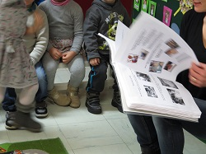
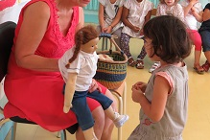
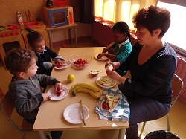
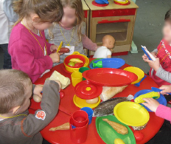
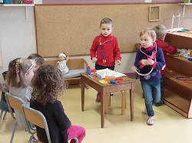
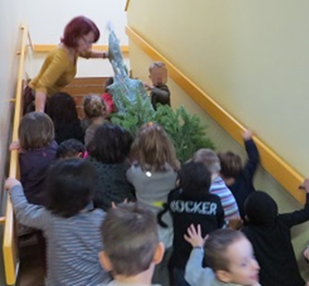
Le langage oral
4 - Les apprentissages
Parler
Nommer
Comprendre
Raconter
Décrire
Echanger
Page extraite du diaporama de la mission maternelle 21

Slide 23
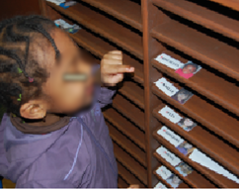
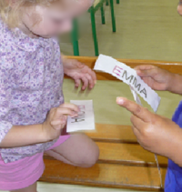
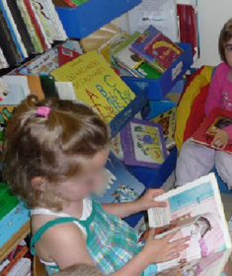
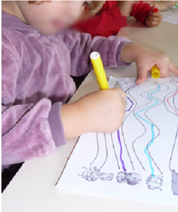
Le langage écrit
4 - Les apprentissages
Lire des livres
Tracer , dessiner
Reconnaître son prénom
Découvrir la fonction de l’écrit
Page extraite du diaporama de la mission maternelle 21

Slide 24
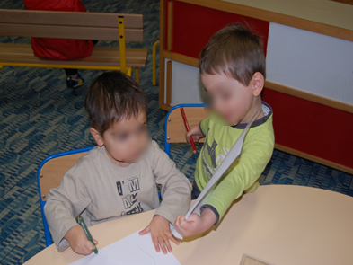
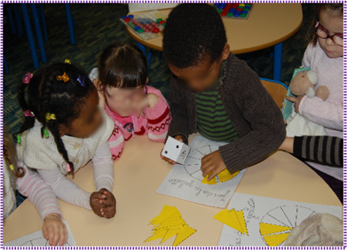
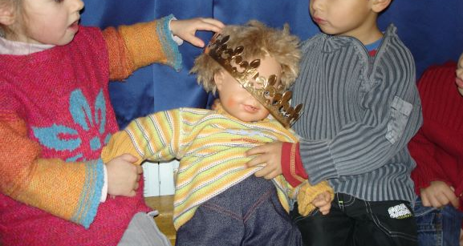
Apprendre ensemble et vivre ensemble : un enjeu essentiel
4 - Les apprentissages
Coopérer, jouer ensemble
Comprendre les règles de vie
Devenir autonome
Comprendre ce qu’est l’école
Page extraite du diaporama de la mission maternelle 21

Slide 25
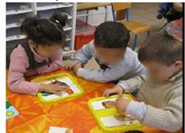
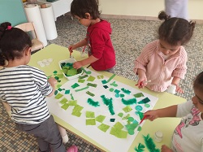
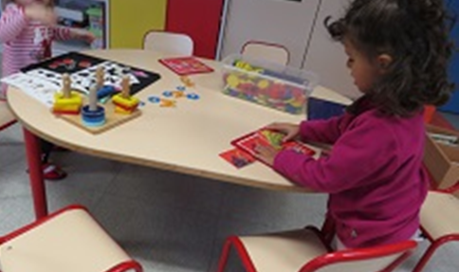
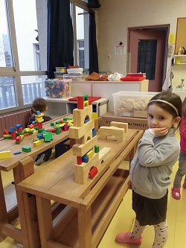
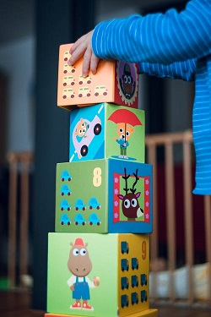
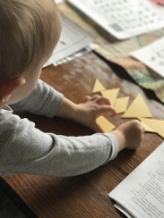
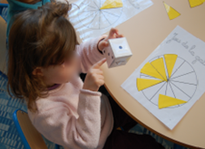
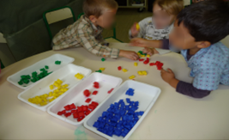
Les outils pour structurer sa pensée (Premiers pas vers les Mathématiques)
4 - Les apprentissages
Page extraite du diaporama de la mission maternelle 21

Slide 26
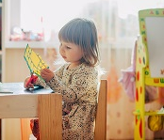
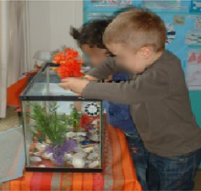
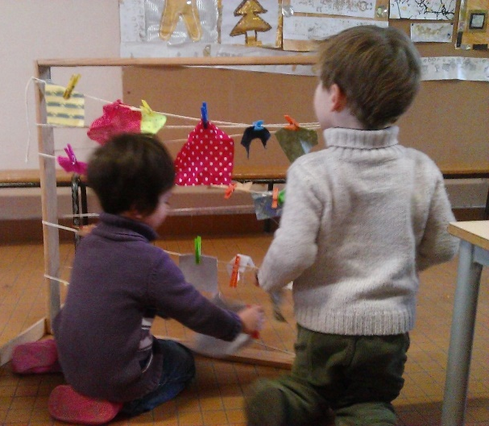
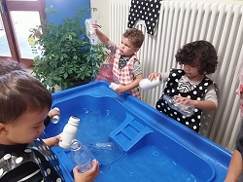
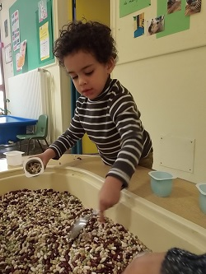
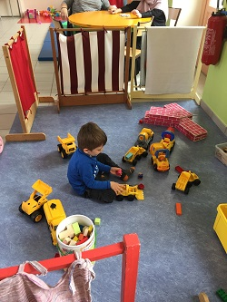
Explorer le monde (Premiers pas vers les sciences)
4 - Les apprentissages
Page extraite du diaporama de la mission maternelle 21

Slide 27
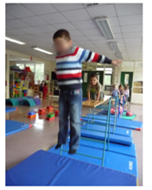
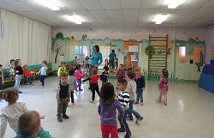
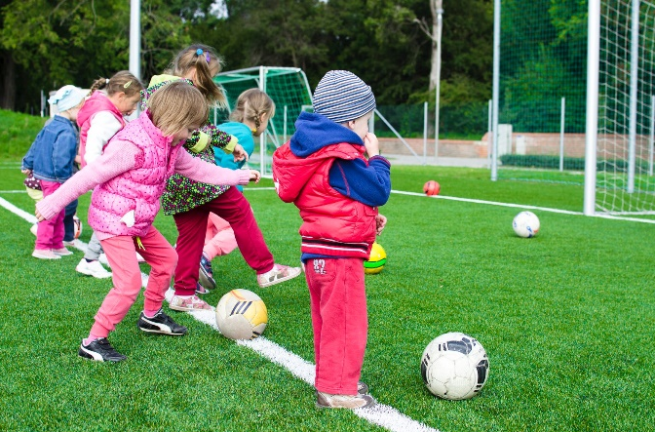
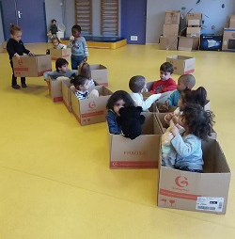
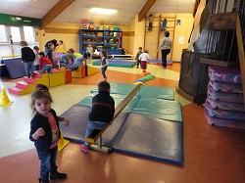
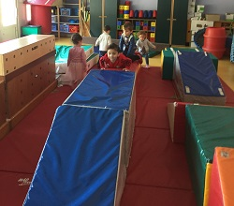
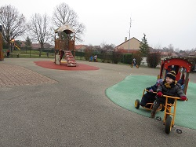
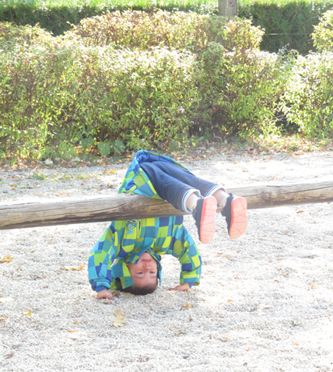
Agir, s’exprimer, comprendre à travers les activités physiques quotidiennement
4 - Les apprentissages
Page extraite du diaporama de la mission maternelle 21

Slide 28
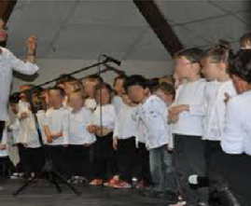
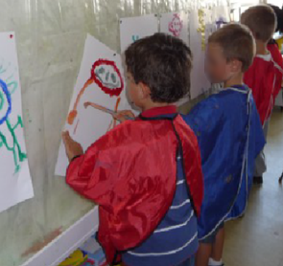
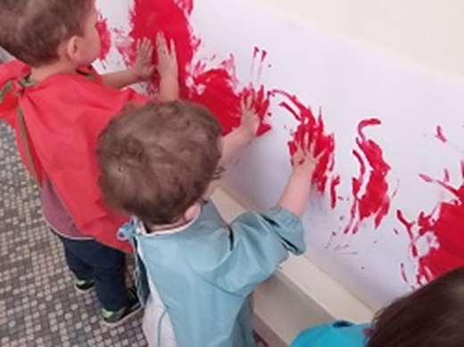
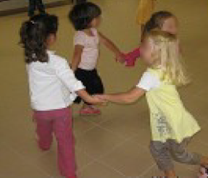
Agir, s’exprimer, comprendre à travers les activités artistiques
4 - Les apprentissages
Arts visuels
Musique
Page extraite du diaporama de la mission maternelle 21

Slide 29
Le suivi et l’évaluation des apprentissages. Pourquoi évaluer ?
4 - Les apprentissages

Slide 30
5 - La communication école - famille
Les outils utilisés pour communiquer :

Slide 31
5 - La communication école - famille
L’école
Votre enfant
Les coordonnées de l’école pour joindre la directrice ou le directeur (téléphone, mail)
Les réunions, les rencontres
Le règlement intérieur de l’école
Les affichages de l’école
Le cahier de liaison (numérique ?)
Le site internet / le blog de l’école
Les représentants de parents (délégués)
Les temps festifs
Les entretiens avec l’enseignant en prenant rendez-vous (vous pouvez échanger quelques mots avec l’enseignant(e) lors de l’accueil ou à la sortie de classes, mais cela doit rester bref)
Les affichages de la classe
Les cahiers de l’enfant-élève
Le cahier de liaison (numérique ?)
Le suivi des progrès de votre enfant : carnet de suivi des apprentissages.
Le livret scolaire
Page extraite du diaporama de la mission maternelle 21

Slide 32
Les vêtements
5 - La communication école - famille
« Sa robe en dentelles est pleine de peinture ! »
« Comment se fait-il qu’il soit revenu avec un pantalon qui ne lui appartient pas ? »
Prévoir des vêtements
marqués à son nom et prénom
(pertes ou échange)
faciles à mettre pour apprendre à s’habiller seul (évitez lacets, bretelles et ceinture)
qui ne risquent rien
pratiques pour le sport
un vêtement de rechange en cas de besoin
… et aussi les chaussures, les chaussons, (penser aux gilets que l’on retire souvent dans la salle de jeux, et bientôt aux bonnets et aux moufles)
Manipuler, toucher, « patouiller » sont des actions nécessaires aux apprentissages et à l’épanouissement de la personnalité…
Ne grondez pas votre enfant s’il rentre sale le soir :
c’est qu’il a été actif !!
Même avec un tablier il y a des risques de taches, de colle, d’encre…
Page extraite du diaporama de la mission maternelle 21

Slide 33
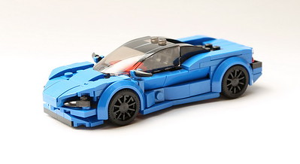
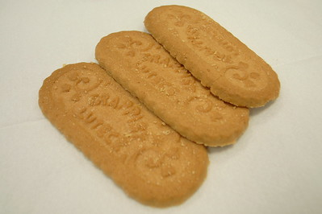
Le règlement de l’école
5 - La communication école - famille
Sécurité
Santé
Conflits
Page extraite du diaporama de la mission maternelle 21

Slide 34
Pendant les vacances, vous pouvez :
6 – Conseils pour une rentrée en douceur
Parler de l’école avec votre enfant : les activités, le déroulement des journées, les adultes qu’il va côtoyer, les autres enfants futurs amis, les règles à respecter.
Vous promener devant l’école et en parler, sans dramatiser ni idéaliser.
Lui expliquer ce que vous ferez pendant qu’il sera à l’école.
Lui apprendre à faire seul : s’habiller, manger, se moucher, aller aux toilettes, se laver les mains.
Lui lire des albums sur le thème de l’école
Page inspirée du diaporama de la mission maternelle 21
Notes:
Liste d’albums: Voici une sélection (non exhaustive)de titres d’albums de jeunesse et de liens vidéopour accompagner votre discours auprès de votre enfant:Petit Ours brun: ➢Petit Ours brun va à l’école:histoire portant sur le trajet et l’arrivée à l’école➢https://www.youtube.com/watch?v=Ny-R-Y2uYbU➢Petit Ours Brun rentre à l’école:Petit Ours brun découvre son école et sa salle de classe, se sépare de sa maman puis la retrouve➢https://www.youtube.com/watch?v=GXMfG0uwMzET’choupi:➢T’choupi rentre à l’école: séparation et déroulement de la première journée et retrouvailles➢T’choupi rentre à l’école(vidéo): préparation le matin de la rentrée https://www.dailymotion.com/video/x2dyapx➢T’choupi à l’école: déroulement de la première journée➢T’choupi mange à la cantinehttps://www.youtube.com/watch?v=nbfzolJ0sBU➢T’choupi fait la sieste(à l’école)https://www.youtube.com/watch?v=-cz4g9K34Xo
Liste d’albums (suite)➢Vive l’école!Kididoc➢https://www.youtube.com/watch?v=TdNu_VB9kCg➢Spot va à l’écoled’Eric Hill: première journée d’école de Spot➢En français:https://www.youtube.com/watch?v=FIb-spbLTOE➢En espagnol:https://www.youtube.com/watch?v=QGV1j5zd6gI➢En anglais:https://www.youtube.com/watch?time_continue=48&v=XKn4FSp6Q-Y&feature=emb_logo➢Trotro et Zaza vont à l’école: trajet et première journée d’école pour Trotro➢https://www.youtube.com/watch?v=PIVWgX2VwJU➢Le train des sourisde Haruo Yamashita et Kazuo Iwamura: une maman souris ruse pour amener ses petits à l’école➢https://vimeo.com/400696914➢A l’écolede Bénédicte Guettier➢http://scolawebtv.crdp-versailles.fr/?id=59675

Slide 35
Les premiers jours… … à la maison
6 – Conseils pour une rentrée en douceur
A la rentrée, parlez de la séparation sans faire peur mais en montrant qu’on est avec l’enfant « Je penserai à toi très fort ».
Préparez ensemble les objets qu’il apportera à l’école.
Les objets inscrits sur la liste remise par l’école
Laissez votre enfant apporter son doudou, (sa tétine pour la sieste).
Choisissez ensemble un objet-lien en plus du doudou : un sac pour ranger le doudou, un vêtement qu’il aime bien, un sac à bisous…
Avertissez-le s’il mange à la cantine.
Construire les rituels du matin :
Comme au coucher commencer la journée à la maison par 5 mn de tendresse prévue dans l’emploi du temps des préparatifs
Avant de quitter l’école, faire un bisou, dire qu’on va se revoir à la fin de la journée
Se projeter sur la fin de la journée : prévoir une activité agréable pour la sortie de l’école ( une sortie au parc, un retour en tricycle) ) pour faire prendre conscience que l’école est provisoire.
→ Il ne s’agit pas de proposer des récompenses comme « Si tu ne pleures pas, si tu es sage, on ira au parc » mais de prévoir l’activité agréable dans l’emploi du temps.
Page extraite du diaporama de la mission maternelle 21

Slide 36
Les premiers jours… … à l’école
6 – Conseils pour une rentrée en douceur
Laissez-le venir à l’école avec un objet familier de transition (“doudou“)
Prévoyez un peu de temps pour les premiers jours, et instaurez un rituel de séparation. Prévenez quand vous partez. Écourtez les adieux
Avertissez votre enfant s’il mange à la cantine
Dites-lui qui vient le chercher, s’il va à la garderie. Il mangera ce soir à la maison avec papa et/ou maman.
Ne lui posez pas trop de questions,
les confidences viendront
Soyez toujours à l’heure
afin d’éviter angoisses et larmes
Si l’enfant pleure au moment de la séparation c’est habituellement pour quelques minutes.
Faites confiance à l’enseignant, si celui-ci vous dit que votre enfant participe très vite aux activités de la classe.
Montrer à l’enfant qu’on est en confiance.
Page inspirée du diaporama de la mission maternelle 21

Slide 37
Pourquoi aller à l’école?
6 – Conseils pour une rentrée en douceur
Grandir c’est se séparer de ses parents, c’est tolérer l’absence de ceux en qui on puise sa confiance.
L’école, pour un jeune enfant, est une expérience excitante mais très difficile qui occasionne de grands changements dans sa vie.
Ce changement est fort en émotions.
Laisser du temps à l’enfant pour faire cet ajustement dans sa vie dès la rentrée ou quelques jours ou semaines plus tard.
C’est une phase normale durant la croissance de l’enfant d’apprendre à accepter les changements et de séparer de la maison.
Page extraite du diaporama de la mission maternelle 21
Notes:
La propreté•Un enfant qui n’est pas encore tout à fait propre (journée et/ou sieste) a toute sa place à l’école maternelle et ne peut être refusé. •Nous vous invitons à placer dans un sac dès le premier jour un change au nom de l’enfant (une culotte, un pantalon, un t-shirt et une paire de chaussettes).•Habillez votre enfant avec des affaires simples à retirer et à mettre •Voici un document pour vous aider à l’apprentissage à la propreté:http://www.ac-versailles.fr/dsden91/cid129863/organisation-pedagogique-maternelle.html
Desvidéospour encore mieux vous préparer à cette première rentrée:https://www.weo.fr/video/premiere-rentree-en-maternelle-la-confiance-au-rendez-vous/Voici un extrait de l’émission La Maison des maternellessur France 5 dédiéeà la première rentrée des classes:http://www.viewpure.com/V²AwQCCX5UQE?start=0&end=0La vidéo dure 21 minutes. Le découpage vous permettra de vous repérer selon vos attentes:-Début: l’instruction obligatoire à 3 ans-2’11: la ½ journée d’école en début d’année-3’36: témoignage autour de l’annonce à son enfant de l’entrée à l’école-4’45: la propreté et la sieste-6’22: le doudou et de la tétine-7’02: l’enfant qui fait le «clown» à la maison à la sieste et au repas -9’00: reportagesur la première visite de l’école-14’25: la séparation-15’23: les relations sociales-17’10: le premier jour de maternelle-20’10: Refus d’un enfant d’aller à l’écoleL’enregistrement audio d’une future maman d’élève de petite sectionNous vous proposons d’écouter le questionnement de Sarah, maman d’Adam qui doit faire sa rentrée en septembre prochain, et les réponsesd’une conseillère pédagogique:http://www.missionmaternelle78.ac-versailles.fr/wp-content/uploads/sites/447/2020/06/Maternelle-Lettre-aux-directeurs-enseignants-La-rentrée-V4-1.pdf

Slide 38
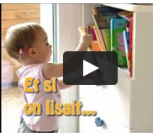
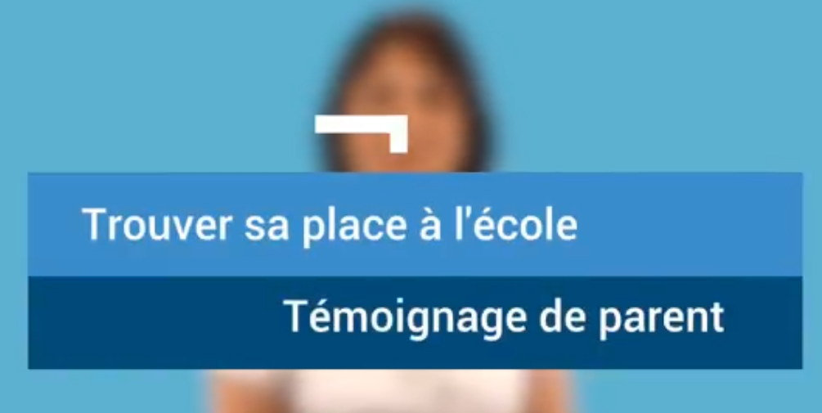
Quelques ressources
La mallette des parents sur le site du Ministère : présentation de l’école maternelle (inscription, organisation du temps et de l’espace, les interlocuteurs)
“En tant que parent, vous participez à la réussite scolaire de votre enfant. Votre place est reconnue car vous êtes membre de la communauté éducative et en ce sens, vos compétences éducatives sont complémentaires à celles des professionnels de l’éducation”.
Inscription à l’école maternelle sur le site d’Eduscol, et les vaccins obligatoires
Mallette des parents : des conseils sur l’hygiène, le sommeil et l’alimentation.
Mallette des parents : Trouver sa place de parent à l’école
(1 min.)
Vidéo “Et si on lisait” (fno-orthophonie, env. 4 min.)
Notes:
L’école maternelle est une école qui s’adapte aux besoins du jeune enfant (2 ans à 6 ans). Quels sont les besoins?➢Les besoins primaires: le repos, le sommeil, la nutrition...➢Le besoin affectif:l’enfant doit se sentir en sécurité affective pour être bien et en disponibilité pour apprendre.➢Le besoin de mouvement: plus l’enfant est jeune plus ce besoin est grand. ➢Le besoin de jouer:il représente plus de 30% du temps de l’enfant.C’est pour répondre aux besoins de chaque enfant que l’aménagement des espaces, le matériel, le rythme sont pensés et organisés par l’équipe enseignante au sein d’une école.Voici deux vidéos pour découvrir les missions et l’organisation de la vie à l’école. Elles existent dans différentes langues:➢http://www.onisep.fr/Parents/L-Ecole-expliquee-aux-parents-en-video/La-mission-de-l-Ecole➢http://www.onisep.fr/Parents/L-Ecole-expliquee-aux-parents-en-video/L-organisation-de-la-vie-a-l-eco

Slide 39
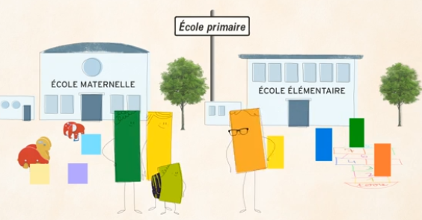
Quelques ressources
Vidéo “une première rentrée réussie” (9 min.),
extraite du parcours M@gistère débuter en maternelle
Les formulaires de demande d’aménagement du temps scolaire (académie de Poitiers, Mme Charpentier) :
Formulaire A
Formulaire B (toute l’après-midi)
Note d’accompagnement
ONISEP : l’école expliquée aux parents
LES MISSIONS DE L’ECOLE
ONISEP : l’école expliquée aux parents
L’ORGANISATION DE L’ECOLE
Notes:
L’école maternelle est une école qui s’adapte aux besoins du jeune enfant (2 ans à 6 ans). Quels sont les besoins?➢Les besoins primaires: le repos, le sommeil, la nutrition...➢Le besoin affectif:l’enfant doit se sentir en sécurité affective pour être bien et en disponibilité pour apprendre.➢Le besoin de mouvement: plus l’enfant est jeune plus ce besoin est grand. ➢Le besoin de jouer:il représente plus de 30% du temps de l’enfant.C’est pour répondre aux besoins de chaque enfant que l’aménagement des espaces, le matériel, le rythme sont pensés et organisés par l’équipe enseignante au sein d’une école.Voici deux vidéos pour découvrir les missions et l’organisation de la vie à l’école. Elles existent dans différentes langues:➢http://www.onisep.fr/Parents/L-Ecole-expliquee-aux-parents-en-video/La-mission-de-l-Ecole➢http://www.onisep.fr/Parents/L-Ecole-expliquee-aux-parents-en-video/L-organisation-de-la-vie-a-l-eco

Slide 40
Quelques ressources
Un extrait de l’émission La Maison des maternelles sur France 5 dédiée à la première rentrée des classes :
« Bientôt la maternelle : on se prépare ».
La vidéo dure 21 minutes. Le découpage vous permettra de vous repérer selon vos attentes :
- Début : l’instruction obligatoire à 3 ans
- 2’11 : la ½ journée d’école en début d’année
- 3’36 : témoignage autour de l’annonce à son enfant de l’entrée à l’école
- 4’45 : la propreté et la sieste
- 6’22 : le doudou et de la tétine
- 7’02 : l’enfant qui fait le « clown » à la maison à la sieste et au repas
- 9’00 : reportage sur la première visite de l’école
- 14’25 : la séparation
- 15’23 : les relations sociales
- 17’10 : le premier jour de maternelle
- 20’10 : Refus d’un enfant d’aller à l’école
Une liste d’albums pour préparer la rentrée
Notes:
L’école maternelle est une école qui s’adapte aux besoins du jeune enfant (2 ans à 6 ans). Quels sont les besoins?➢Les besoins primaires: le repos, le sommeil, la nutrition...➢Le besoin affectif:l’enfant doit se sentir en sécurité affective pour être bien et en disponibilité pour apprendre.➢Le besoin de mouvement: plus l’enfant est jeune plus ce besoin est grand. ➢Le besoin de jouer:il représente plus de 30% du temps de l’enfant.C’est pour répondre aux besoins de chaque enfant que l’aménagement des espaces, le matériel, le rythme sont pensés et organisés par l’équipe enseignante au sein d’une école.Voici deux vidéos pour découvrir les missions et l’organisation de la vie à l’école. Elles existent dans différentes langues:➢http://www.onisep.fr/Parents/L-Ecole-expliquee-aux-parents-en-video/La-mission-de-l-Ecole➢http://www.onisep.fr/Parents/L-Ecole-expliquee-aux-parents-en-video/L-organisation-de-la-vie-a-l-eco

Slide 41
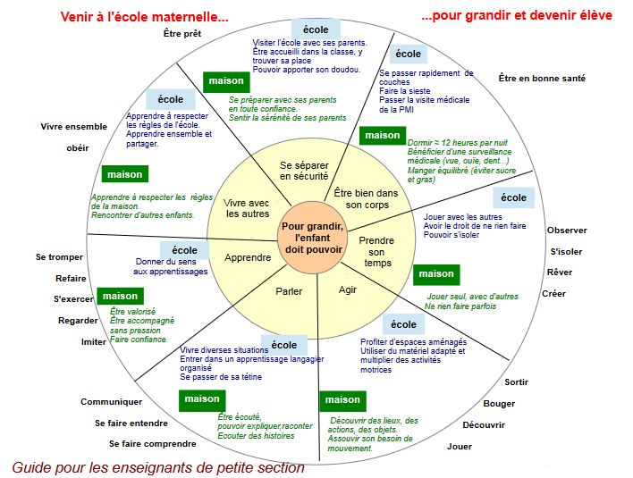
Notes:
L’école maternelle est une école qui s’adapte aux besoins du jeune enfant (2 ans à 6 ans). Quels sont les besoins?➢Les besoins primaires: le repos, le sommeil, la nutrition...➢Le besoin affectif:l’enfant doit se sentir en sécurité affective pour être bien et en disponibilité pour apprendre.➢Le besoin de mouvement: plus l’enfant est jeune plus ce besoin est grand. ➢Le besoin de jouer:il représente plus de 30% du temps de l’enfant.C’est pour répondre aux besoins de chaque enfant que l’aménagement des espaces, le matériel, le rythme sont pensés et organisés par l’équipe enseignante au sein d’une école.Voici deux vidéos pour découvrir les missions et l’organisation de la vie à l’école. Elles existent dans différentes langues:➢http://www.onisep.fr/Parents/L-Ecole-expliquee-aux-parents-en-video/La-mission-de-l-Ecole➢http://www.onisep.fr/Parents/L-Ecole-expliquee-aux-parents-en-video/L-organisation-de-la-vie-a-l-eco

